Slide 1
Budapesti elővárosi közlekedés
Eredmények, tervezett fejlesztések
Dr. Kormányos László
Szolgáltatásfejlesztési és értékesítési vezérigazgató-helyettes
Pest Megye Közgyűlése
Budapest, 2020. 02. 07

Slide 2
Budapest városhatár, modal split
Versenyképes vasút | Helyzetkép
A közösségi közlekedést használók aránya kb. 30-35%
A Budapesten belüli modal split: 55%
Rendkívül nagy környezeti terhelés, átlagosan 1,3 fő/személykocsi
A bevezető- és főutak kapacitáshatáron üzemelnek, bővítés nem lehetséges
 | fő
autó | 400 000
MÁV-START | 95 000
MÁV-HÉV | 25 000
Volánbusz | 75 000
összesen | 595 000
Városhatárt átlépő fő, forrás: BKK, 2014

Slide 3
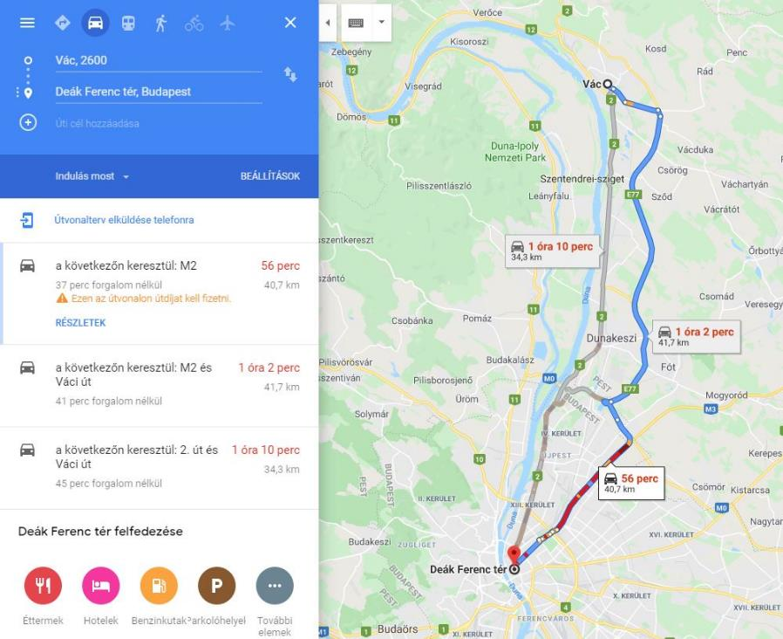
Munkanap reggeli ingázási lehetőségek
Versenyképes vasút
Vác – Budapest (2019.11.07.)
reggel 7:00
Utazási idő autóval: 56 perc
Menetidő vonattal: 27 perc (+ kb. 10 perc helyi közlekedés)

Slide 4
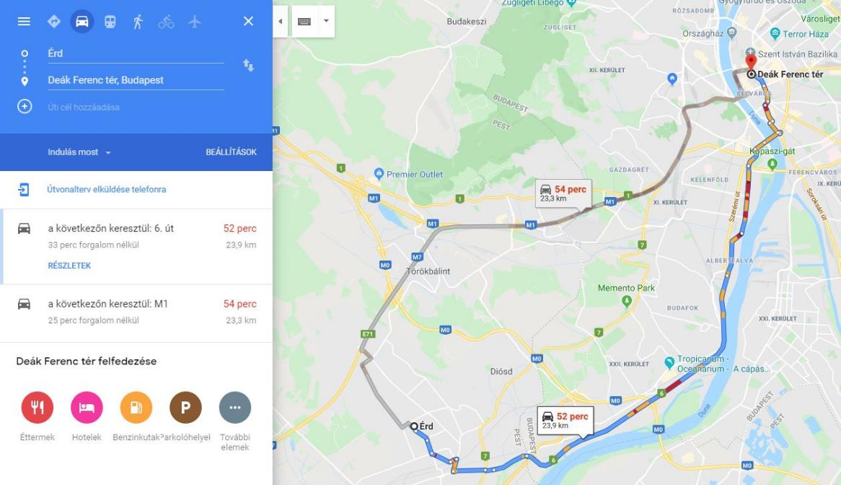
Munkanap reggeli ingázási lehetőségek
Versenyképes vasút
Érd – Budapest (2019.11.07.)
reggel 7:00
Utazási idő autóval: 52 perc
Menetidő vonattal: 11 perc (+ kb. 15 perc helyi közlekedés)

Slide 5
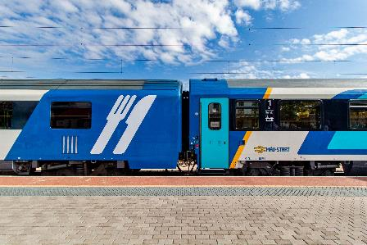
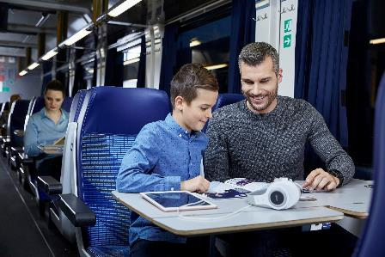
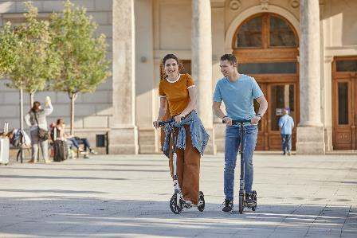
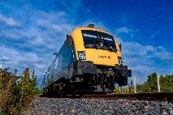
Versenyképes vasút
Stabilitás
Modernizáció
Fenntarthatóság
Együttműködés

Slide 6
2019 legfontosabb menetrendi fejlesztései, eredményei

Slide 7
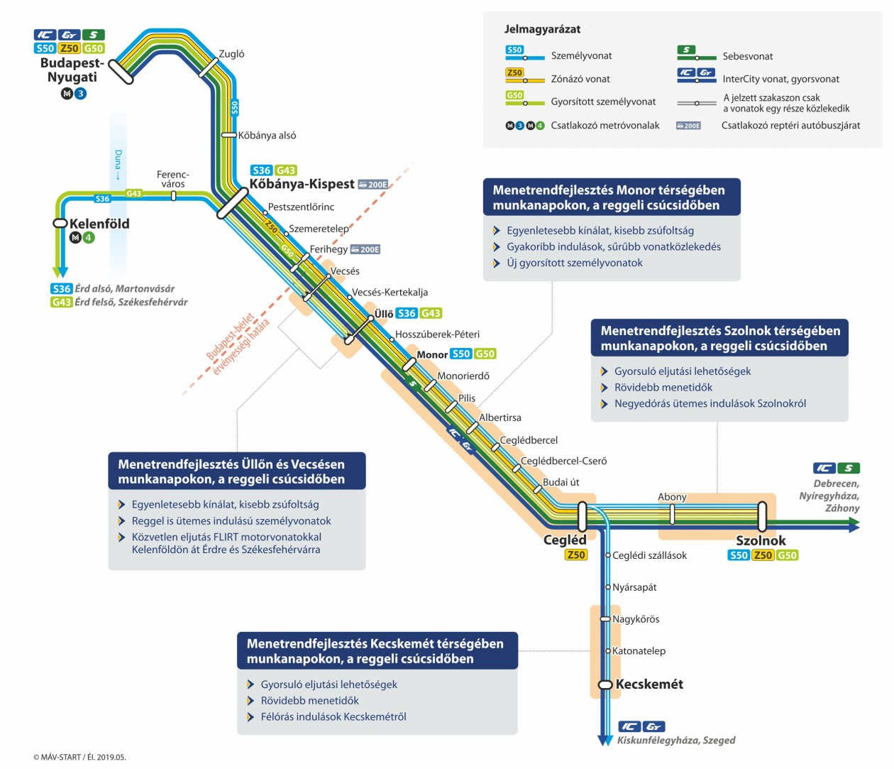
Budapest – Cegléd vonal új reggeli menetrendi struktúra (2019 május)
Versenyképes vasút | 2019 legfontosabb fejlesztései, eredményei
Budapest felé jelentősen javult a reggeli eljutási lehetőség menetidőben és kínálatban
Távolabbi települések (Cegléd, Kecskemét, Szolnok) felől 10-18 perccel gyorsabb eljutás, 30 percenként
A legnagyobb megállók és állomások sűrűbb kiszolgálást kaptak
Több férőhely biztosítása: a zónázó vonatok tehermentesítése, kisebb zsúfoltság
Az elöregedett infrastruktúra (jármű, pálya) miatt a fokozott zavarérzékenység

Slide 8
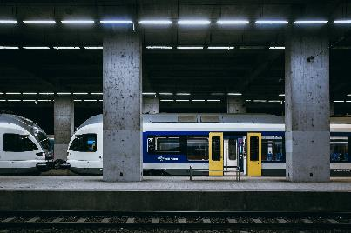
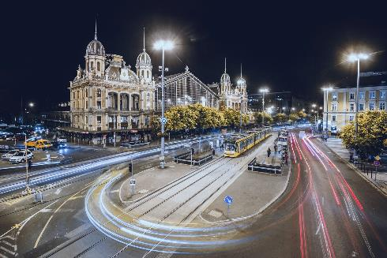
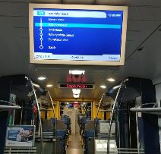
Elővárosi éjszakai közlekedés elindítása (2019 október)
Versenyképes vasút | 2019 legfontosabb fejlesztései, eredményei
Péntek/szombat, illetve szombat/vasárnap éjszaka órás ütemű folyamatos közlekedés Budapestről Szolnokra és Szobra (S50, S70)
Új éjszakai vonat Esztergomba (S72)
Éjszakai közlekedéshez kapcsolódóan a G70 és Z70 vonatok esti üzemidő-bővítése
Szolnok és Kecskemét felé gyorsabb késő esti eljutások
A vonatok iránt nagy kereslet jelentkezik, különösen a fiatalok (célközönség) részéről

Slide 9
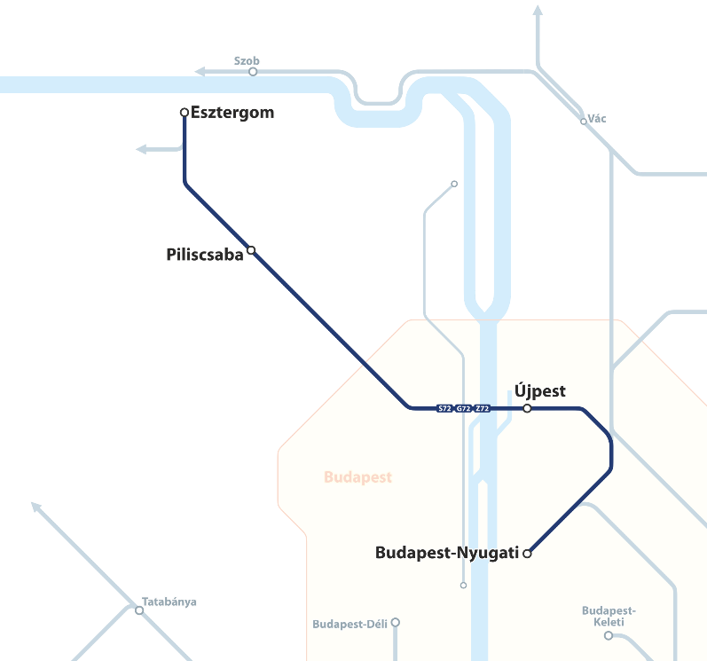
Budapest – Esztergom menetrendi változások | I. ütem (2019 december)
Versenyképes vasút | 2019 legfontosabb fejlesztései, eredményei
Korábban óránként 3 vonat egyenetlen követésben, fejlesztés után 4 vonat óránként, egyenletesen
Hétköznapi struktúra:
30 perces zónázó közlekedés Esztergom és Budapest között (gyorsabb eljutások)
30 percenként S72-es vonatok Piliscsaba és Angyalföld között
Reggeli csúcsidőben 60 percenként G72-es vonatok Budapest-Nyugatiba
sűrűbb követés Piliscsabára
Gyorsabb eljutás a Z72-es vonatokkal
egyenletesebb indulások Újpestről

Slide 10
Budapest – Székesfehérvár viszonylat (2019 december)
Versenyképes vasút | 2019 legfontosabb fejlesztései, eredményei
Zalaegerszeg és Szombathely felé InterCity vonatokat indítottunk
Budapest és Székesfehérvár között egyenletesebb gyorsvonati közlekedés (5-55 perc helyett 25-35 perc)
Az egésznapos félórás ütemből kevesebb vonat hiányzik (38 perces menetidő)

Slide 11
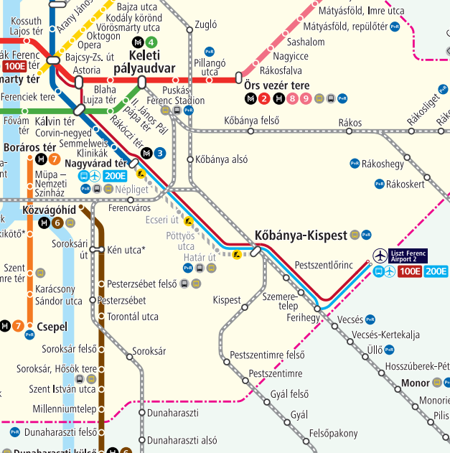
M3-as metró pótlása: vasúti alternatíva (2019 áprilistól)
Versenyképes vasút | 2019 legfontosabb fejlesztései, eredményei
Az egész dél-pesti agglomeráció érintett
Ferihegy (Kőbánya-Kispest) és Budapest-Nyugati között 5-15 percenként közlekednek vonatok
Minden vonat (IC és sebesvonatok is) igénybe vehető Budapest-bérlettel
Kunszentmiklósi vonatok (S25) Kőbánya-Kispest helyett a Keleti pályaudvarra közlekednek
Érezhetően nagyobb városon belüli utasszám a vonatokon

Slide 12
Rövid- és középtávú fejlesztési stratégiánk

Slide 13
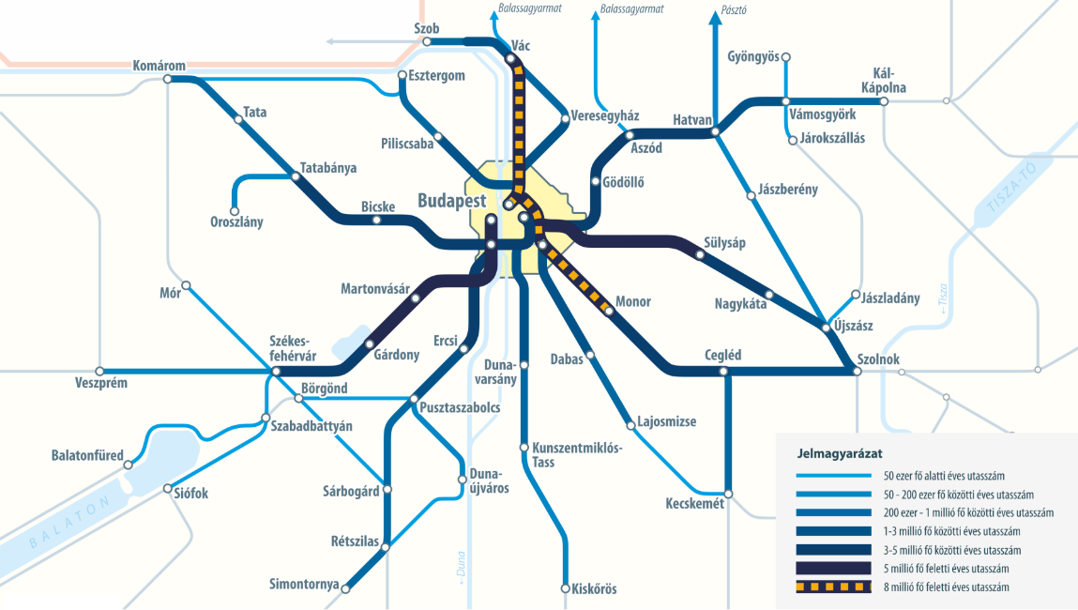
Utasforgalom Budapest elővárosában
Versenyképes vasút | Rövid- és középtávú fejlesztési stratégiánk
Napi 95 000 utas
3,5 milliós agglomeráció
millió fizető utasfő
Notes:
Elővárosi fizető utasfő
2019-es adat: várható

Slide 14
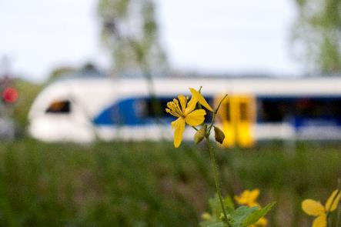
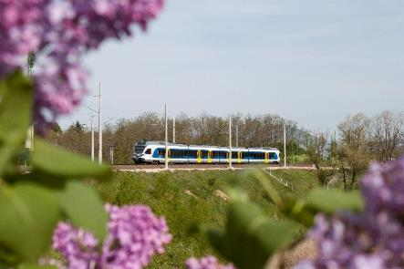
Zöld vasút | Reális válasz lokális és globális problémákra
Versenyképes vasút | Rövid- és középtávú fejlesztési stratégiánk
Fokozódó közúti forgalom, dugók, környezetszennyezés
Modern, környezetbarát járművek beszerzése
Az egyéni közlekedésnél lényegesen kedvezőbb károsanyag kibocsátás
Zéró emisszió a villamosított vonalakon

Slide 15
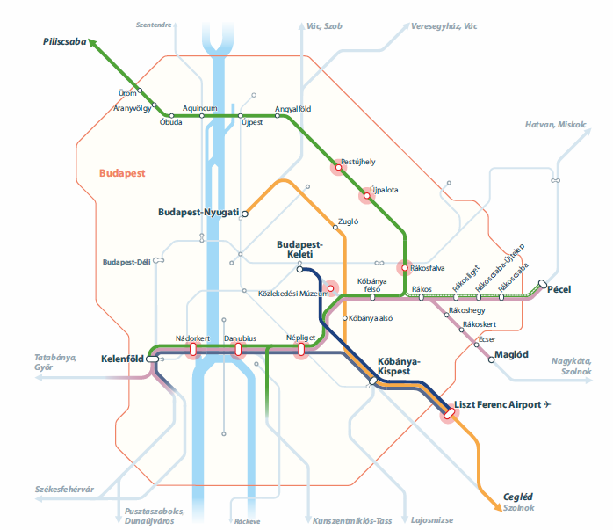
Infrastruktúra: tervezett budapesti célállapot
Versenyképes vasút | Rövid- és középtávú fejlesztési stratégiánk
Vasút elővárosi és városi szerepének növelése
Kritikus szakaszok felújítása
Déli körvasút projekt megvalósítása (3. vágány, új megállók, 15 perces személyvonati követés)
Külső körvasúton 3 új megállóhely (Pestújhely, Újpalota, Rákosfalva)
Közlekedési Múzeum megállóhely
100a repülőtéri kiágazás megvalósítása
Kőbánya-Kispest – Keleti kapcsolat

Slide 16
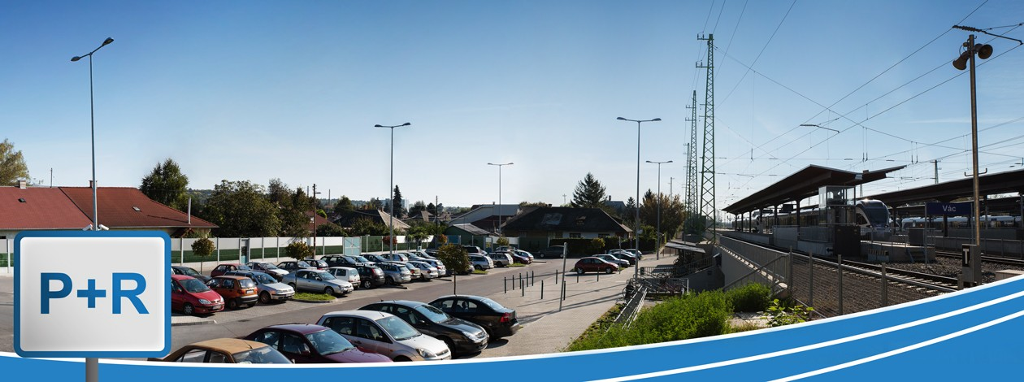
P+R, B+R parkolók építése és bővítése
Versenyképes vasút | Rövid- és középtávú fejlesztési stratégiánk
Kombinált utazási módok támogatása, versenyképes eljutási idő
Fedett, és biztonságos B+R parkolók létrehozása
Több elővárosi állomáson kiépíteni javasolt
22 állomáson új P+R és B+R építése
Legforgalmasabb állomásokon kapacitáshiány
37 állomáson P+R bővítés
35 állomáson B+R bővítés

Slide 17
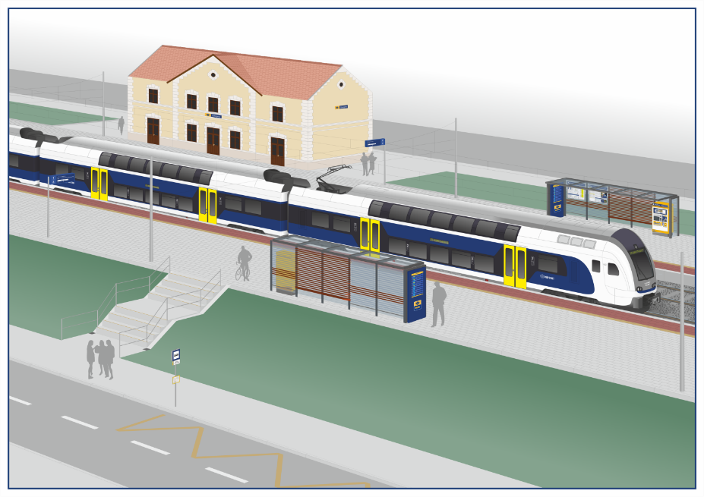
Személyszállítási stratégia – korszerű, megbízható, gyors, zöld
Versenyképes vasút | Rövid- és középtávú fejlesztési stratégiánk
Korszerű gördülőállomány
Kínálati menetrend
Menetrendszerűség javítása
Új megállóhelyi környezet
Korszerű jegyértékesítési rendszerek
Korszerű utastájékoztatás
Növekvő utasszám
Pálya- felújítás
Korszerű állomások
Új motor-vonatok
Attraktív menetrend
Pontos járatok
Vonzó
tarifa

Slide 18
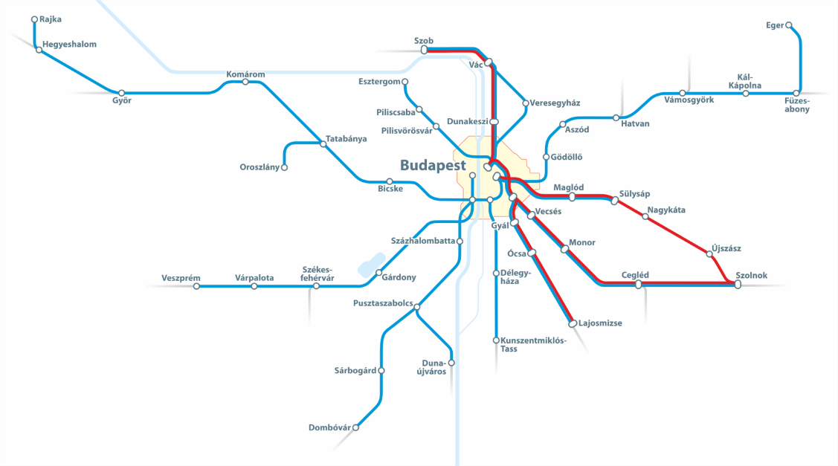
Jelenlegi járművek az elővárosban
Versenyképes vasút | Rövid- és középtávú fejlesztési stratégiánk
Korszerű jármű: 68%
Részben korszerű motorvonatok
123 FLIRT
10 Talent
31 Desiro
Részben elavult Fecske ingavonatok, hagyományos szerelvények
Elavult ingavonat
Korszerű motorvonat

Slide 19
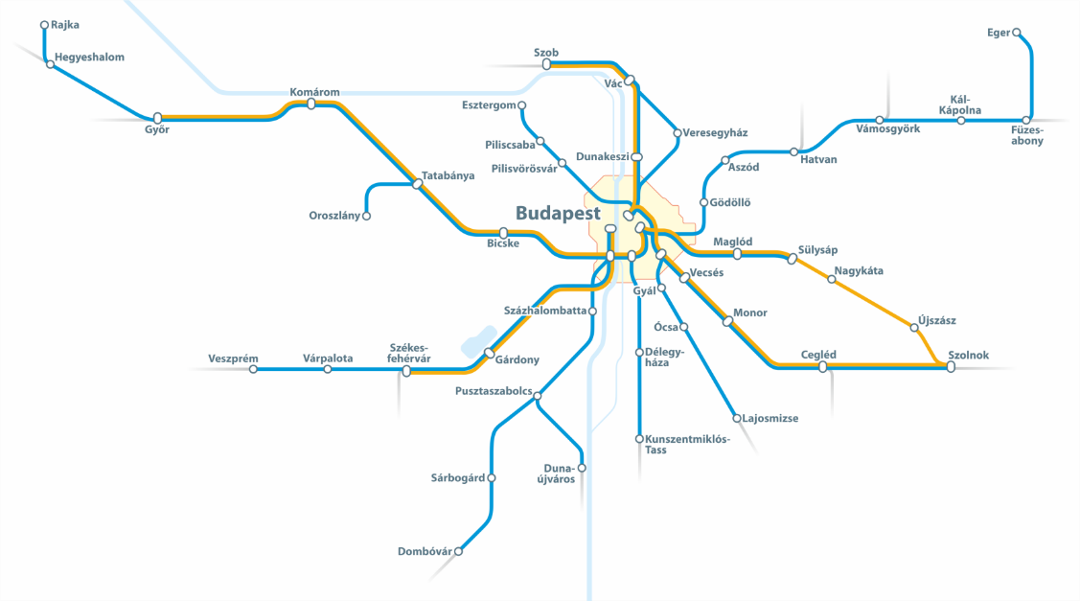
KISS motorvonatok érkezése
Versenyképes vasút | Rövid- és középtávú fejlesztési stratégiánk
Modern motorvonat: 100%
(teljes lefedettség V4 országok közül elsőként)
Meglévő korszerű motorvonatok
Új nagykapacitású motorvonatok
I. ütem (11+8 db.):
Budapest – Vác – Szob (70) | évi 12,5 M utas
Budapest – Cegléd – Szolnok (100a) | évi 12,4 M utas
II. ütem (21 db.):
Budapest – Nagykáta – Szolnok (120a) | évi 8,3 M utas
Budapest – Tatabánya – Győr (1) | évi 6,6 M utas
Budapest – Martonvásár – Székesfehérvár (30a) | évi 9,5 M utas
KISS
motorvonat
Korszerű motorvonat

Slide 20
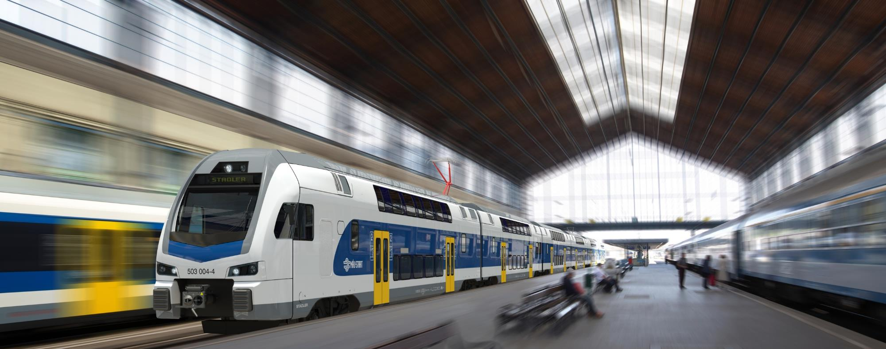
KISS motorvonatok hatása
Versenyképes vasút | Rövid- és középtávú fejlesztési stratégiánk
Jobb menetdinamika, gyors utascsere, jó rendelkezésre állás
Zsúfoltság csökkenése
Teljes budapesti elővárosi forgalom lefedése (123 FLIRT + 40 KISS) – 60 millió utas / év
Szob: –7/11 perc, Szolnok: –13 perc

Slide 21
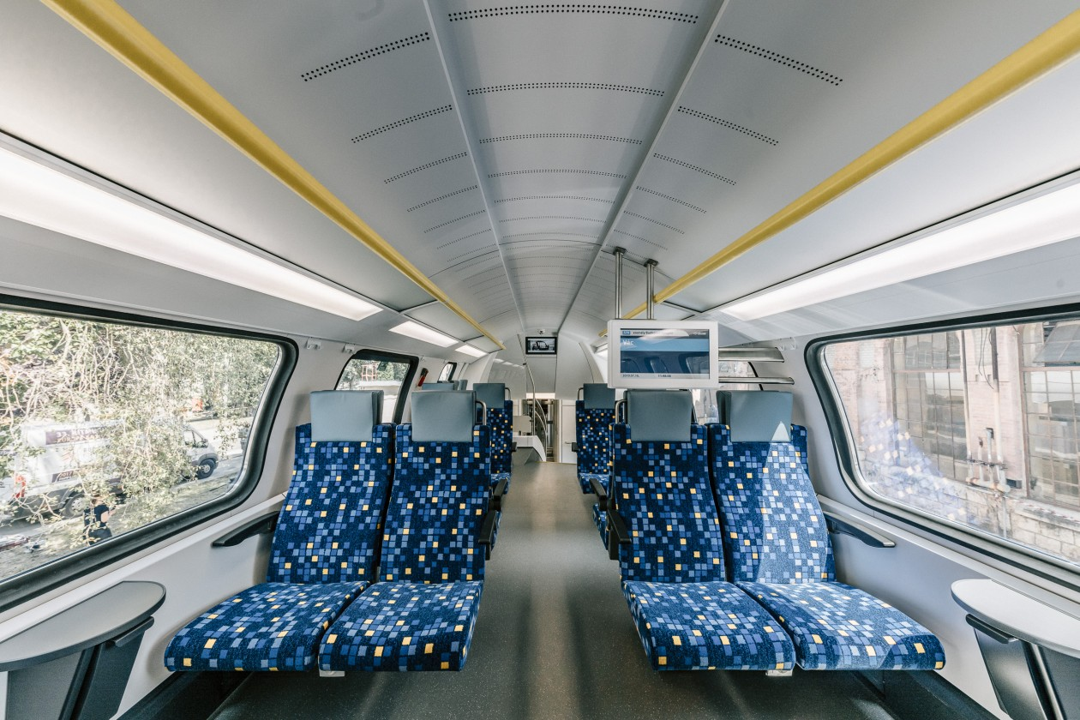
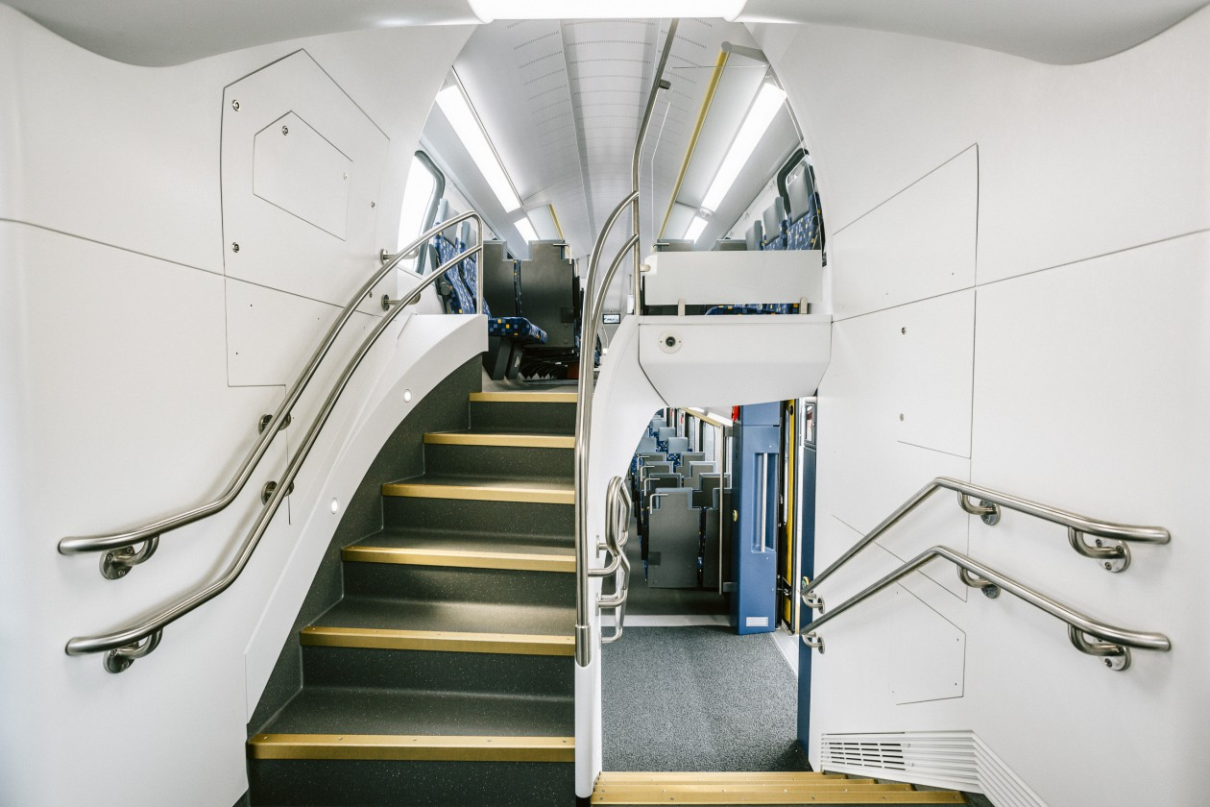
Fedélzeti szolgáltatások az utasok igénye alapján
Versenyképes vasút | Rövid- és középtávú fejlesztési stratégiánk
WiFi
Biztonsági kamera
klíma
Korszerű utastájékoztató
kerékpárszállítás
160 km/h
230 V ~
akadálymentes,
alacsonypadlós

Slide 22
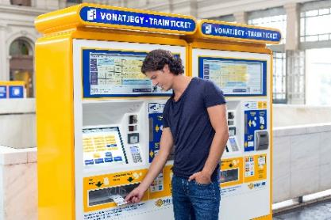
Értékesítési csatornák fejlesztése
Versenyképes vasút | Rövid- és középtávú fejlesztési stratégiánk
MÁV alkalmazás
Korszerű önkiszolgáló jegyvásárlás
Értékesített termékek körének bővítése
2019 december 1-től bérletvásárlási lehetőség
Első két hónap alatt több, mint 2000 eladott bérlet
További fejlesztések, funkcióbővítés folyamatban

Slide 23
Jegyértékesítő automaták eredményei
Versenyképes vasút | Rövid- és középtávú fejlesztési stratégiánk
A nettó bevétel és a részesedés is folyamatosan nő
Egyre nagyobb a bankkártyás fizetés aránya
2019-ben napi átlag 18 ezer feletti vásárlás az automatákból
2017. decembertől 5% engedmény a pénztári árhoz képest
Notes:
A hálózaton már jelenleg is 112 JKA van telepítve, kihelyezésük 2013. óta folyamatosan zajlik.
Érintőképernyős kivitel, pay passos fizetési lehetőség is kapcsolódik ezekhez az eszközökhöz.
Bankkártyás fizetés aránya (tranzakciószámban) 30% feletti
Utasok egyre inkább kedvelik ezt az értékesítési formát.
E-Ticket kioszkok átalakítása bankkártyás fizetéssel működő automatára: 2018 nyár végétől minden e-Ticket kioszkból is lehetséges a jegyvásárlás (fizetés készpénzzel nem lehetséges). Jelenleg 42 van kitelepítve
JKA beszerzések:
Jelenlegi automaták:
112 db 2013 után beszerzett új automata;
11 db a 2002-ben és 2010-ben beszerzett, csak menetjegy kiadására alkalmas automata;
42 db bankkártyás fizetésre átalakított e-Ticket kioszk.
IKOP beszerzés:
Alapmennyiség: 275 db készpénz + bankkártyás, 110 db csak bankkártyás
Bp előváros, megyeszékhelyek, pályavasúti pénztárak kiváltása, Balaton
Opciós mennyiség: 80 db készpénz + bankkártyás, 30 db csak bankkártyás
Közbeszerzési eljárás lezárva, támogatási szerződés megkötése folyamatban van, alapmennyiség várhatóan 2019 IV. negyedévtől érkezhet

Slide 24
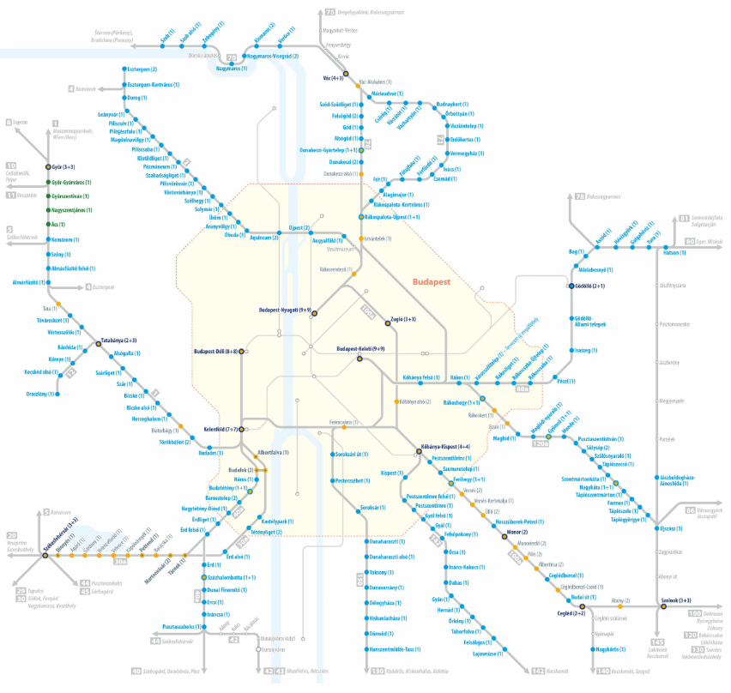
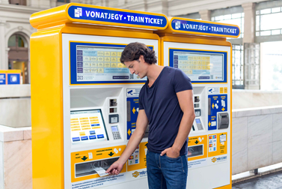
Jegykiadó automaták kiterjesztése
Versenyképes vasút | Rövid- és középtávú fejlesztési stratégiánk
2020-ban 375 db új automata beüzemelése
Budapest elővárosának teljes lefedése
Pénztári értékesítés munkerőpiaci nehézségeinek mérséklése
Egyes megállóhelyeken esőbeállóba integrálva

Slide 25
Budapesti elővárosi vonalak

Slide 26
Budapest – Esztergom (2)
Versenyképes vasút | Budapesti elővárosi vonalak
millió fizető utasfő

Slide 27
Versenyképes vasút | Budapesti elővárosi vonalak
Tarifális átjárhatóság a pilisi térségben
Volánbusz bérletek elfogadása a vonatokon
Budapest-Piliscsév MÁV-START bérletek felhasználhatók településen belül az autóbuszokon (egyedül itt fogad el vasúti bérletet a közúti szolgáltató)

Slide 28
Budapest – Esztergom (2) | Milyen további lépésekre van szükség?
Versenyképes vasút | Budapesti elővárosi vonalak
Autóbuszos ráhordás erősítése
Jegykiadó automaták telepítése, értékesítési hálózat bővítése
Utasszámnövekedés lekövetése kapacitásnöveléssel
P+R és B+R pakoló bővítés
Budapest-Nyugati pályaudvar közvetlen elérése, Körvasúti közlekedés

Slide 29
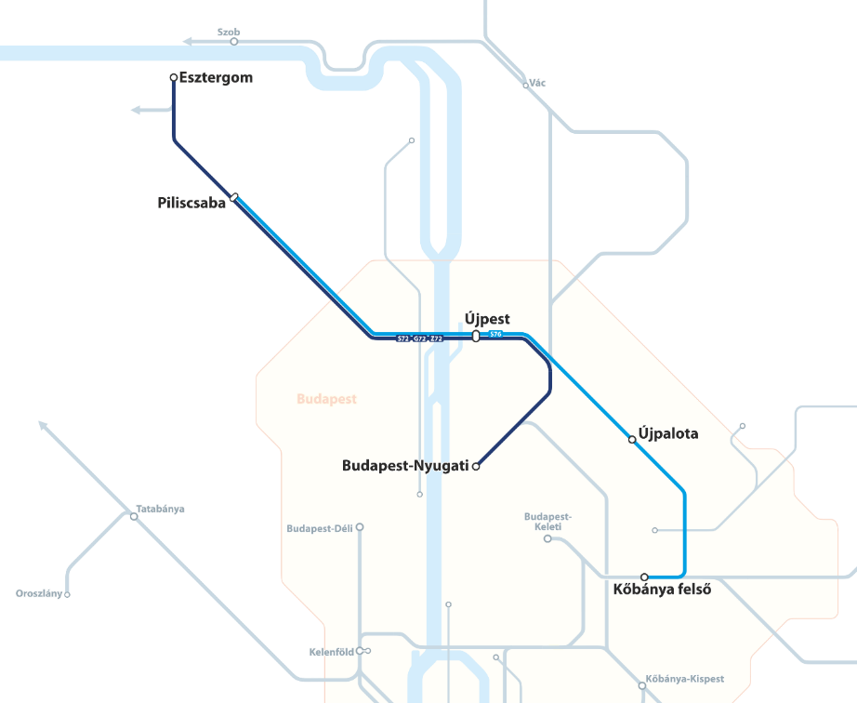
Új menetrendi struktúra a 2-es vonalon | II. ütem
Versenyképes vasút | Budapesti elővárosi vonalak
Fejlesztés II. üteme
Új megálló építése Újpalotánál, további megállók későbbi ütemben
Félórás körvasúti közlekedés bevezetése Kőbánya felsőre
Terveink szerint 2020 évben megvalósulhat
sűrűbb követés Piliscsabára
egyenletesebb indulások Újpestről
Gyorsabb eljutás a Z72-es vonatokkal
új megállóhely Újpalotánál
félóránként vonat a körvasúton
új átszállási lehetőségek

Slide 30
Budapest – Székesfehérvár (30a)
Versenyképes vasút | Budapesti elővárosi vonalak
2008-2012: Tárnok – Székesfehérvár felújítás, 2012-2014: Kelenföld – Tárnok felújítás
2014-től zónázó menetrendi struktúra
2015-2016: Székesfehérvár átépítés
Közel duplázódó távolsági és elővárosi forgalom
Velencei-tónál ráhordó buszjáratok
21 perc menetidő csökkenés Bp - Székesfehérvár
millió fizető utasfő

Slide 31
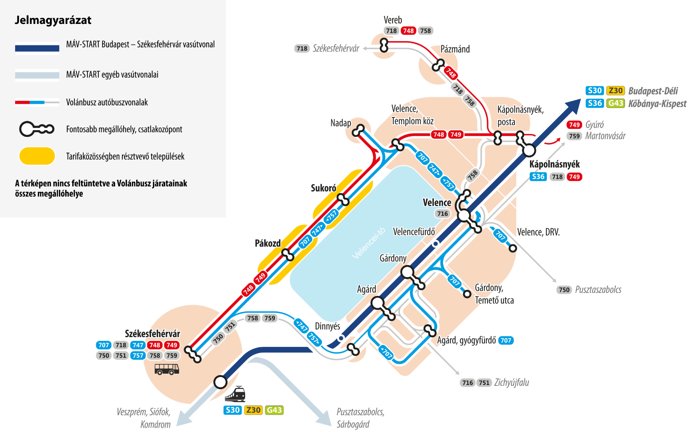
Tarifális átjárhatóság a Budapest – Székesfehérvár vonalon
Versenyképes vasút | Budapesti elővárosi vonalak
Székesfehérvár és Budapest között az autóbuszbérletek elfogadása
Velencei tó északi részéről buszos ráhordás, a vonatokon bérletelfogadás

Slide 32
Budapest – Székesfehérvár (30a) | Milyen további lépésekre van szükség?
Versenyképes vasút | Budapesti elővárosi vonalak
Budapest és Székesfehérvár között 30 perces gyorsvonati közlekedés
Közösségi közlekedési munkamegosztás optimalizálása
Jegyértékesítési hálózat bővítése
160 km/h sebességű közlekedés feltételeinek megteremtése
KISS motorvonatok közlekedtetése (Budapest-Déli alagút átépítése)
Elővárosi járatstruktúra felülvizsgálata, optimalizálása, kapacitásbővítés

Slide 33
Budapest – Százhalombatta – Pusztaszabolcs (40a)
Versenyképes vasút | Budapesti elővárosi vonalak
Kelenföld – Pusztaszabolcs szakasz felújítása
Érd alsó – Érd összeköttetés megépítése (30a – 40a)
Új nyomvonalú elkerülő pálya Ercsinél
Felújítás előtt enyhén csökkenő utasszám
2018-ban teljes kizárás miatt jelentős utasszámvesztés
millió fizető utasfő

Slide 34
Budapest – Százhalombatta – Pusztaszabolcs | Fejlesztés eredményei
Versenyképes vasút | Budapesti elővárosi vonalak
Megújult, vonzó állomási infrastruktúra, akadálymentes peronok
Kapacitásnövelés az Érd alsó – Érd átkötéssel
Új, sűrűbb elővárosi közlekedést biztosító menetrend (projekt befejezése után)
Menetidőcsökkenés (kb. 15-25 perc)

Slide 35
Budapest – Gödöllő – Hatvan (80a)
Versenyképes vasút | Budapesti elővárosi vonalak
2018-ban megkezdődött a Rákos – Hatvan szakasz komplex felújítása
Felújítás előtt enyhén csökkenő utasszám
Vágányzári zavartatások miatt visszaeső utasszám
Jelentős Budapesten belüli utasforgalom
millió fizető utasfő

Slide 36
Budapest – Gödöllő – Hatvan | Fejlesztés eredményei
Versenyképes vasút | Budapesti elővárosi vonalak
2020 végére készül el a felújítás
Megújult, vonzó és biztonságos állomási infrastruktúra, akadálymentes peronok
Új megállóhely létesítése a 17. kerületben
Új zónázó menetrendi struktúra
Csökkenő menetidők (5-15 perc)

Slide 37
Budapest – Kunszentmiklós -Tass – Kelebia (150)
Versenyképes vasút | Budapesti elővárosi vonalak
Budapest – Belgrád projekt részeként megújuló infrastruktúra
160 km/h sebesség kialakítása, kétvágányúsítás
Belső projekthatár: Soroksár
Belső szakasz szűk kapacitásának feloldása szükséges, jelenlegi BuBe projektnek nem része (Soroksár – Ferencváros)
millió fizető utasfő

Slide 38
Budapest – Kunszentmiklós – Kelebia (150) | Fejlesztés eredményei
Versenyképes vasút | Budapesti elővárosi vonalak
Budapest – Belgrád között 5 órás (60%) menetidő csökkenés
Akadálymentes infrastruktúra
Elővárosi vonatok sűrítése (Délegyháza és Kunszentmiklós-Tass fordítóállomás)
Budapesten belüli átadópont és szűk keresztmetszet feloldás egyelőre nem megoldott

Slide 39
Belföldi járulékos előnyök a 150-es vonalon | járatstruktúra
Fejlesztési lehetőségek a Budapest – Belgrád vonal átépítése után
Várható belföldi utasszám: 2,8 millió Ebből elővárosi: 2,2 millió, távolsági és regionális 0,6 millió

Slide 40
Csökkenő belföldi menetidők
Fejlesztési lehetőségek a Budapest – Belgrád vonal átépítése után
-60 perc
-100 perc
-45 perc
-9 perc
-18 perc

Slide 41
Budapest – Vác – Szob (70, 71)
Versenyképes vasút | Budapesti elővárosi vonalak
millió fizető utasfő

Slide 42
Budapest – Vác – Szob (70, 71) | Milyen további lépésekre van szükség?
Versenyképes vasút | Budapesti elővárosi vonalak
70-es vonal
Budapesten kívüli szakaszán állomások megújítása, akadálymentesítése
Pályaleromlások megelőzése, hegyomlások kiküszöbölése
2020-tól KISS motorvonatok – komfortnövelés, kapacitásbővítés
71-es vonal
Korszerű járművek, de lassú menetidő, ritka követés (elavult pálya és biztosítóberendezés)
Komplex infrastruktúra-fejlesztés szükséges (felújítás, részben két vágány)
A közös szakasz teljes felújítása indokolt – szűk keresztmetszet
kb. 12 perc (Z70)
kb. 13 perc (Z70)
kb. 10 km
kb. 24 km
Bp.-Nyugati
Főváros határa
Vác

Slide 43
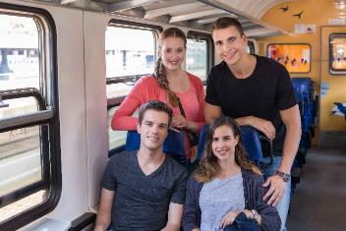
Budapest – Cegléd – Szolnok (100a)
Versenyképes vasút | Budapesti elővárosi vonalak
Romló pályaállapotok miatt folyamatos karbantartások szükségesek
Legnagyobb elővárosi és távolsági utasforgalmú vonal
Sűrű követés, leterhelt infrastruktúra
millió fizető utasfő

Slide 44
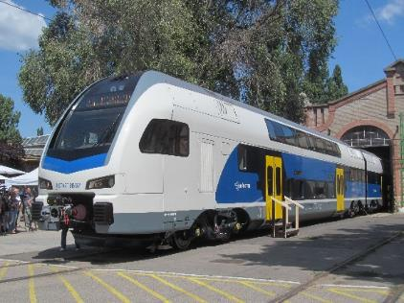
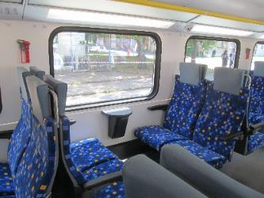
Budapest – Cegléd – Szolnok (100a) | Milyen további lépésekre van szükség?
Versenyképes vasút | Budapesti elővárosi vonalak
A Budapesten belüli pálya állapota kritikus
Budapest-Nyugati – Kőbánya-Kispest
Felújítás szükséges (2020-ban tervezett)
A pályakapacitás miatt további sűrítés nem lehetséges
Kőbánya-Kispest – Liszt Ferenc Repülőtér – Monor kiágazás megépítése a kapacitás problémát megoldaná
2020-tól új KISS motorvonatok
Több férőhely, csökkenő zsúfoltság
Komfortnövelés, zavarérzékenység csökkenése

Slide 45
Budapest – Lajosmizse (142)
Versenyképes vasút | Budapesti elővárosi vonalak
Rendkívül elavult pályaoldali infrastruktúra, villamosítatlan vasútvonal
A dízel motorvonatokkal nem tudunk kellő kapacitást biztosítani, nem versenyképes menetidő
Fejlesztést követően várhatóan 200-300%-os utasszám növekedés
millió fizető utasfő

Slide 46
Budapest – Lajosmizse (142) | Milyen további lépésekre van szükség?
Versenyképes vasút | Budapesti elővárosi vonalak
Komplex felújítás szükséges
Sebesség emelés, kapacitásnövelés
Szakaszos két vágányosítás, villamosítás
Új motorvonatok beszerzése

Slide 47
Köszönöm a figyelmet!

